Slide 1

CHỦ ĐỀ:
CHỦ ĐỀ:
CÁC PHÉP TÍNH
VỚI SỐ TỰ NHIÊN
CÁC PHÉP TÍNH
VỚI SỐ TỰ NHIÊN

Slide 2



Thứ … ngày … tháng … năm …
Thứ … ngày … tháng … năm …
TOÁN
TOÁN
Bài 55 – Tiết 2
Bài 55 – Tiết 2
HÌNH THOI
HÌNH THOI

Slide 3


YÊU CẦU CẦN ĐẠT
YÊU CẦU CẦN ĐẠT
HS nhận biết được hình thoi và tính chất về cạnh của hình thoi; vẽ được hình thoi trên giấy kẻ ô vuông.
Vận dụng giải quyết các vấn đề đơn giản liên quan đến hình thoi.
HS có cơ hội để phát triển các năng lực tư duy và lập luận toán học, giao tiếp toán học, mô hình hoá toán học, sử dụng công cụ, phương tiện học toán, giải quyết vấn đề toán học và các phẩm chất nhân ái, trách nhiệm, chăm chỉ.

Slide 4

KHỞI ĐỘNG
KHỞI ĐỘNG

Slide 5


AI NHANH AI ĐÚNG
AI NHANH AI ĐÚNG
TRÒ CHƠI :
TRÒ CHƠI :
Luật chơi
Luật chơi
Sẽ hiện câu hỏi về kiến thức cũ ở tiết trước. Đếm ngược 5 giây, lớp trưởng hô to: “Bắt đầu”. Bạn nào giơ tay nhanh nhất sẽ trả lời câu hỏi.

Slide 6





Hình thoi có mấy cặp cạnh đối diện nhau?
Hình thoi có 2 cặp cạnh đối diện nhau.

Slide 7
Hình thoi có những đặc điểm gì?
Hình thoi có hai cặp cạnh đối diện song song và và độ dài 4 cạnh bằng nhau.

Slide 8
N
Độ dài
cạnh QM
là bao nhiêu?
6 m
M
P
Q
QM = 6 m

Slide 9
F
Hai đường chéo trong hình thoi là:
E
G
H
EG và FH

Slide 10
LUYỆN
TẬP
LUYỆN
TẬP

Slide 11




01
Xác định vị trí điểm C để có hình thoi ABCD.
B
Thứ tự đọc các đỉnh của hình thoi là ABCD
A
Vị trí của điểm C khoảng chỗ nào?
Vị trí này phải thoả mãn để ABCD là hình thoi.
D
Thảo luận nhóm đôi

Slide 12
01
Xác định vị trí điểm C để có hình thoi ABCD.
B
Vẽ điểm C.
A
Vẽ các đoạn thẳng BC và DC.
Quan sát hình vừa vẽ xem có phải hình thoi ABCD.
D
Làm bài cá nhân

Slide 13

ĐỔI VỞ
KIỂM TRA CHÉO

Slide 14



TRÌNH BÀY TRƯỚC LỚP

Slide 15

01
Xác định vị trí điểm C để có hình thoi ABCD.
4 ô
B
2 ô
.
A
C
D

Slide 16
VẬN
DỤNG
VẬN
DỤNG

Slide 17
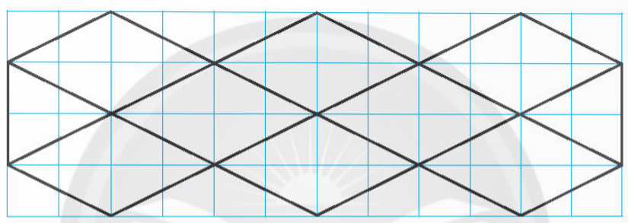

02
Vẽ trang trí trên giấy kẻ ô vuông.
Vẽ chì trên giấy kẻ ô vuông.
Tô màu theo mẫu hoặc theo ý thích.
Làm bài cá nhân

Slide 18
02
Vẽ trang trí trên giấy kẻ ô vuông.
Vẽ chì trên giấy kẻ ô vuông.
Tô màu theo mẫu hoặc theo ý thích.
Chia sẻ nhóm 4

Slide 19
TRÌNH BÀY TRƯỚC LỚP

Slide 20
TRưNG BÀY

Slide 21

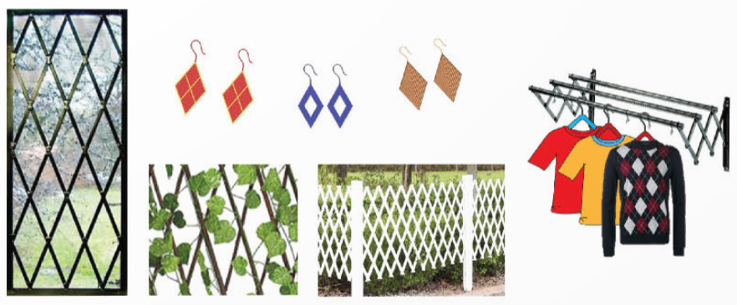
Hoạt động thực tế
Tìm trong thực tế những hình ảnh có dạng hình thoi.

Slide 22

Hoạt động thực tế
Tìm trong thực tế những hình ảnh có dạng hình thoi.
CHIA SẺ TRƯỚC LỚP
Khung cửa

Slide 23
Hoạt động thực tế
Tìm trong thực tế những hình ảnh có dạng hình thoi.
CHIA SẺ TRƯỚC LỚP
Hàng rào sân vườn

Slide 24
Hoạt động thực tế
Tìm trong thực tế những hình ảnh có dạng hình thoi.
CHIA SẺ TRƯỚC LỚP
Hàng rào

Slide 25
Hoạt động thực tế
Tìm trong thực tế những hình ảnh có dạng hình thoi.
CHIA SẺ TRƯỚC LỚP
Móc treo quần áo

Slide 26
Hoạt động thực tế
Tìm trong thực tế những hình ảnh có dạng hình thoi.
CHIA SẺ TRƯỚC LỚP
Khuyên tai

Slide 27
CỦNG CỐ
CỦNG CỐ

Slide 28




N
Cạnh NP
song song và bằng cạnh nào?
M
P
Q
A. MN
B. MQ
C. MQ
D. MP

Slide 29
Hai đường chéo trong hình thoi như thế nào với nhau?
A. Song song
B. Trùng nhau
C. Vuông góc
D. Cắt nhau

Slide 30
Điền vào chỗ chấm
Hình thoi có độ dài 4 cạnh ………...
A. bằng nhau
B. cắt nhau
C. vuông góc
D. song song

Slide 31


GV ĐIỀN VÀO ĐÂY
GV ĐIỀN VÀO ĐÂY
GV ĐIỀN VÀO ĐÂY
GV ĐIỀN VÀO ĐÂY

Slide 32
TẠM BIỆT VÀ HẸN GẶP LẠI
TẠM BIỆT VÀ HẸN GẶP LẠI

